Slide 1
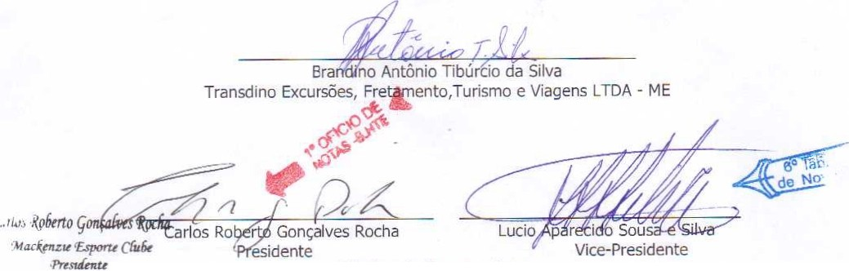

TERMO ADITIVO Nº 01
O Mackenzie Esporte Clube, localizado na Rua Benvinda de Carvalho, s.n., bairro Santo Antônio, na cidade de Belo Horizonte/MG, inscrito no CNPJ 17.499.252/0001- 00, representado pelo Sr. Carlos Roberto Gonçalves Rocha, Diretor Presidente da entidade, inscrito no CPF 738.282.626-00 e pelo Sr. ucio Aparecido Souza e Silva,Vice-Presidente da entidade, inscrito no CPF 499.226.026-87, neste ato denominado CONTRATANTE, e de outro lado a Transdino Excursões, Fretamento,Turismo e V agens TDA - ME, com sede na Rua livramento n°153, Bairro Vila Oeste,município de Belo Horizonte,inscrita no CNPJ sob o n° 04.702.157/0001-10, representada pelo Sr. Brandino Antônio Tibúrcio da Silva, sócio proprietário, inscrito no CPF 186.088.506-30,neste ato denominado CONTRATADO, ajustam e acordam entre si o presente TERMO ADITIVO Nº 01 ao contrato em anexo,mediante as cláusulas e condições seguintes:
CLÁUSULA PRIMEIRA - VIGÊNCIA
Fica prorrogado o contrato,vigorando por mais 7 (sete) meses,a contar da data de assinatura
por ambas as partes, podendo ser prorrogados nos termos da ei n° 8.666/93 e alterações posteriores.
CLÁUSULA SEGUNDA -Permanecem em vigor as demais cláusulas do Contrato de Prestação de Serviços, não alteradas no presente instrumento jur ídico.
E por estarem justos e acordados,as partes firmam o presente instrumento em 02 (duas) vias de igual teor e forma, para um só efeito legal.
Belo Horizonte, 14 de março de 2016.
Mackenzie Esporte Clube
Testemunhas:
Nome: CPF:
N
Nome:
0
6" TABELIONATO DE NOTAS OE BELO HORIZONTE
P Tabe11ao·João Teodoro da Siva
•
"'fa MllH.on C•rnpos, 217 • Strn .Tal:(31)3224-2966 • WWW 8ofiek1bh..com.bt'
0
Emol:R$ 4,20 R1comp:R$ O 25 TFJ
81!0 Horizonte-MG 19/0412018 16:0.
l11belMarlnhw Tvnlçoni- Ti til Q I

